Slide 1

项目 五
促销图的视觉营销设计
视觉营销从入门到精通（微课版）

Slide 2
CONTENTS
目 录
主图营销设计
5.1
直通车推广图营销设计
5.2
智钻推广图营销设计
5.3

Slide 3
重点、难点
教学重点
  智钻推广图营销设计
  教学难点
  如何让智钻推广图更具有影响力

Slide 4
本节导读
智钻是淘宝网提供的一种营销工具，为卖家提供了数量众多的网内优质展位，包括淘宝首页、内页频道、门户、画报等多个淘宝站内广告位，及搜索引擎、视频网站、门户网等站外媒体展位。本任务将先讲解智钻投放的目的和策略、智钻推广图的设计标准，再对智钻推广图的制作方法进行介绍。

Slide 5
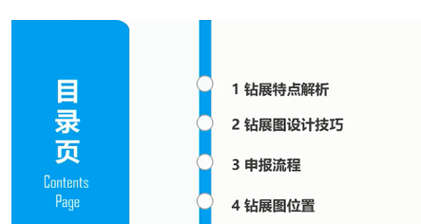

Slide 6
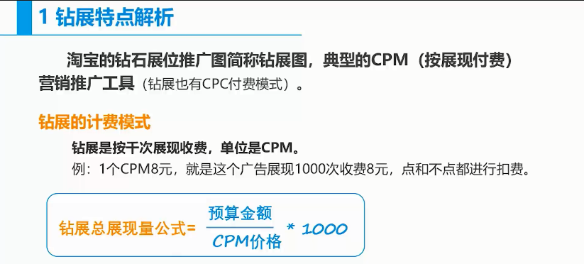

Slide 7
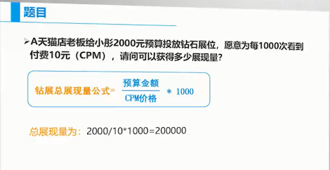

Slide 8
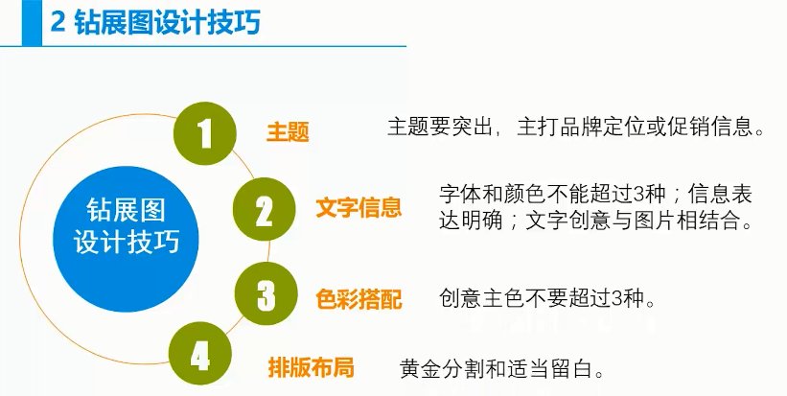

Slide 9
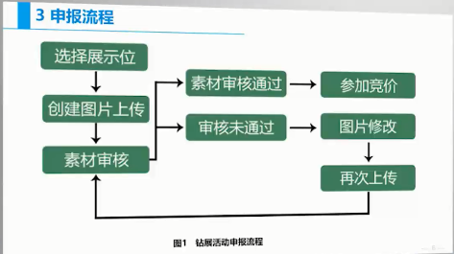

Slide 10
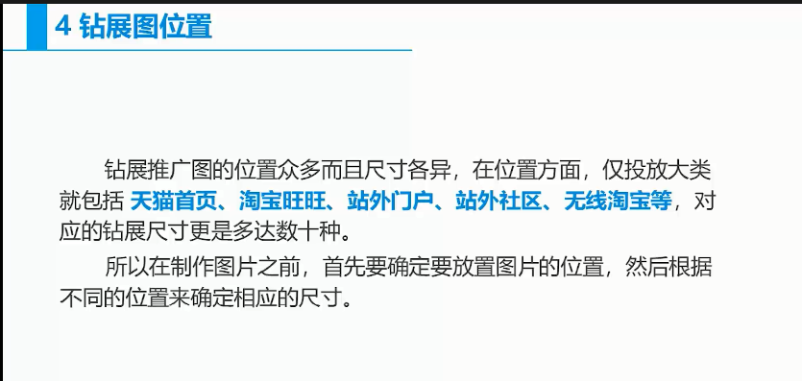

Slide 11
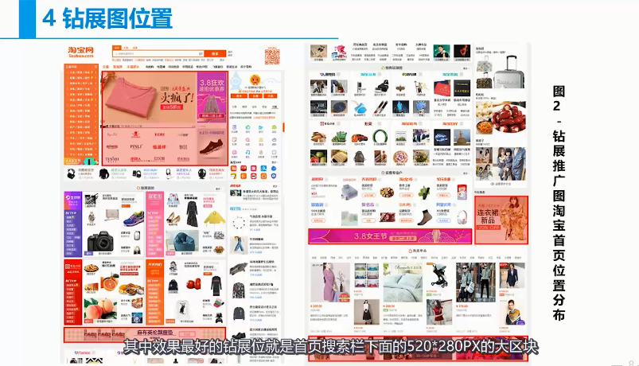

Slide 12
5.3.1 智钻的投放目的和策略
单品推广：该推广适合热卖单品或季节性单品。因此单品推广只是一种商品的推广，适合通过一种商品打造爆款，通过该爆款单品带动整个店铺的销量；或是适用于需要长期引流，并不断提高单品页面的转化率。
活动店铺推广：活动店铺推广主要适合有一定活动运营能力的成熟店铺；或是需要短时间内大量引流的店铺，该店铺通过智钻促进店铺流量，从而提升店铺形象与人气。

Slide 13
5.3.2 智钻推广图的设计标准
主体突出
形式美观
目标明确
Notes:
不一定是商品图片,可以使创意方案,或者客户诉求的呈现
上新\引流\大型活动预热以及通过智钻进行品牌形象宣传

Slide 14
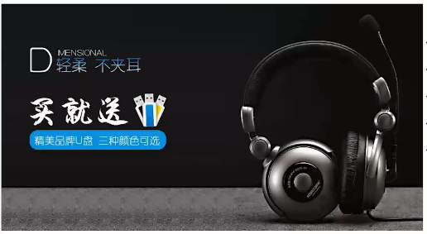
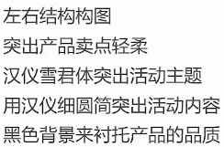
智钻推广图分析

Slide 15
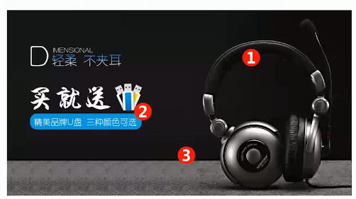
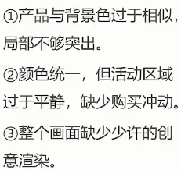

Slide 16
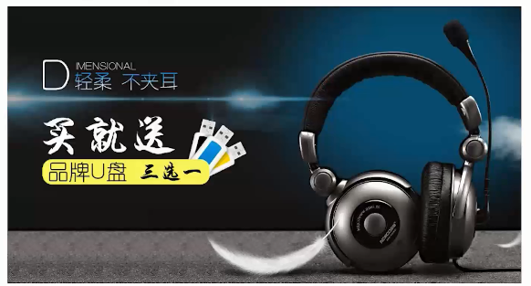
产品背景上半部分添加了少许深蓝色光晕,突出科技元素的同时,增加了背景与产品的局部对比
促销内容色块改为更有点击欲望的淡黄色,同时文案也进行了简化,便于消费者快速浏览
在构图的上方添加更有科技感的蓝色光晕
在产品的背景上点缀了几片羽毛利用了设计的通感原理让人联想到耳机的轻盈舒适

Slide 17
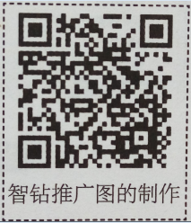
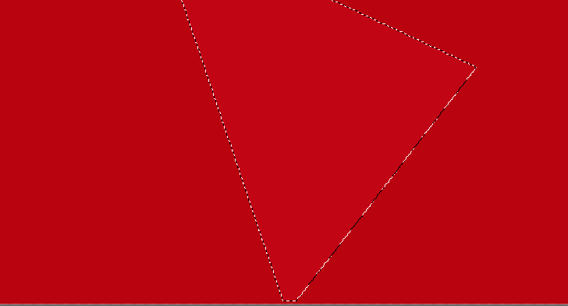





5.3.3 智钻推广图的制作
1
2
3
4
5
6
Notes:
1.文件大小：520Px*280px 分辨率：72dpi #b90410 中间选区 #c20515
2.渐变色：#b00510-#fc4c58
3.投影：5d0107 不透明度 100 距离6 扩展33 大小10
4.矩形140*25px #f9f9ff
“5”背景四边形#c20515 “5” 字体颜色#ffffff, 投影#4ed6ec 不透明度 50% 距离3 大小7 扩展0
6.字体：思源黑体CN

Slide 18
5.3.4 任务实训及考核
序号 | 任务描述 | 任务要求
1 | 制作“160×200像素智钻图”要求对店铺的促销信息进行介绍 | 掌握制作智钻图的方法
2 | 制作一套女装店铺的智钻推广图，要求选取热卖商品并进行智钻的制作 | 掌握素材的选择和智钻推广图制作方法

Slide 19
5.3.4 任务实训及考核
序号 | 任务描述 | 任务要求
1 | 简述智钻设计的标准和投放目的
2 | 简述智钻推广图的设计要点

Slide 20
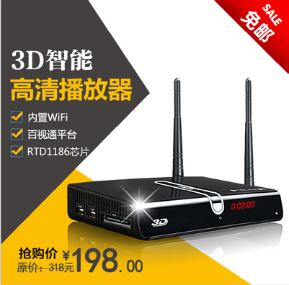
实战与提升
（2）制作播放器主图（配套资料:\素材文件\项目五\播放器主图素材\），在制作时要体现商品的信息和促销内容，并合理地进行布局（配套资料:\素材文件\项目五\播放器主图.psd）。

Slide 21

祝：学有所成！
视觉营销从入门到精通（微课版）

